Slide 1
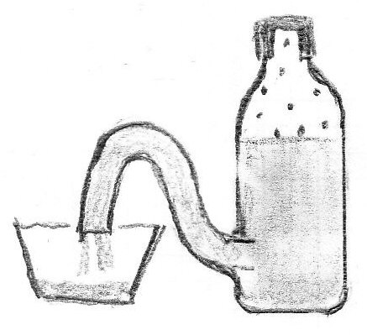
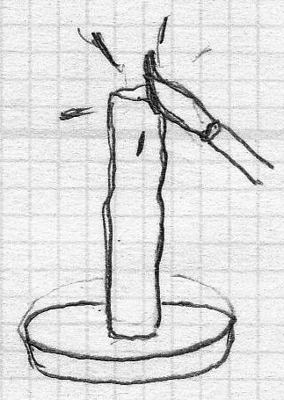
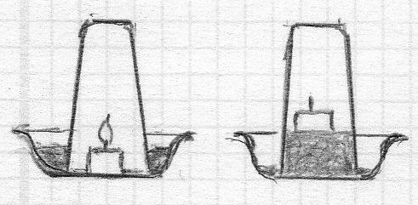
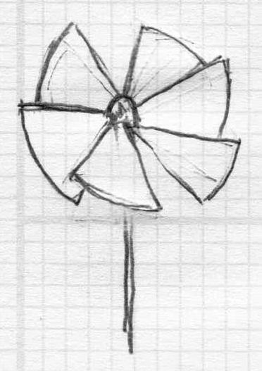
www.zauberhafte-physik.net - Sachkiste Warme Luft - 7 Karten. - Stand 19.02.2019
Zusatzversuche zur warmen Luft mit 8 Teamkarten
Für die Sprach- und Sachkisten „Die Papierspirale (1)“ und „Die haftenden Becher (10)“
Lerninhalte: Warme Luftteilchen bewegen sich schneller als kalte Luftteilchen. Für ihre Schwingungen brauchen sie mehr Platz; ihre Dichte nimmt ab. Deshalb ist warme Luft leichter als kalte Luft und steigt nach oben => Auftrieb durch Dichteunterschiede (Heißluftballon).
Wird ein abgeschlossenes Luftvolumen erwärmt, so bewegen sich die Luftteilchen schneller. Dadurch erhöht sich der Druck; wir sprechen von Überdruck gegenüber der Umgebungsluft. Kühlt man ein abgeschlossenes Luftvolumen ab, entsteht Unterdruck.
Weitere Infos siehe Unterrichtsmodul „Wir zaubern mit Luft“.
Handthermometer L23
Ihr braucht:
1 Flasche mit eingeklebtem Schlauch
1 leere Schale
1 Flasche mit gefärbtem Wasser
Karte 1: Handthermometer
Gießt das gefärbte Wasser bis zum roten Strich in die Flasche und schraubt sie zu.
Nehmt nun die Flasche zwischen eure Hände und erwärmt die Luft (nicht drücken!).
Haltet den Schlauch sicherheitshalber über die leere Schale.
Was passiert? Wasser wird durch den Schlauch heraus gedrückt.
Warum? Das Luftvolumen im oberen Teil der Flasche hatte Zimmertemperatur (also 22°C). bevor ihr die Flasche zugeschraubt habt. Eure Körpertemperatur beträgt 37°C. Mit euren Händen habt ihr Luft in der Flasche um 15°C erwärmt und die Luftteilchen in eine stärkere Bewegung versetzt.
Dadurch ist ein Überdruck entstanden, der das Wasser in den Schlauch drückt..
Fliegender Teebeutel
Ihr braucht:
1 Deckel
1 leeren, oben abgeschnittenen Teebeutel
1 Feuerzeug
Karte 2: Fliegender Teebeutel
Stellt den leeren Teebeutel auf den Deckel und zündet ihn am oberen Rand an
Was passiert? Er brennt herunter und die glühende Asche erhebt sich in die Luft.
Warum? Die erwärmte Luft steigt auf und reißt den Teebeutel mit, sobald er leicht genug ist-
Sterbende Kerze
Ihr braucht:
1 Teelicht
1 Glas
1 Feuerzeug
1 Schale mit etwas gefärbtem Wasser
Karte 3: Sterbende Kerze
Setzt das Teelicht in die Schale mit gefärbtem Wasser und zündet es an.
Stülpt das Glas darüber. Was passiert?
Die Luft im Glas wird erwärmt und blubbert nach außen. Nachdem das Teelicht erloschen ist, kühlt sich die Luft im Glas wieder ab, es entsteht ein Unterdruck und der saugt das gefärbte Wasser in das Glas.
Propeller
Ihr braucht:
1 Propeller
Sucht euch eine Wärmequelle
(brennende Kerze oder Heizung oder heißes Wasser)
Karte 4: Propeller
Haltet den Propeller über die Wärmequelle. Was passiert?
Der Propeller dreht sich. Die aufsteigende, warme Luft drückt auf die schräg gestellten Flügel und versetzt den Propeller in Rotation

Slide 2
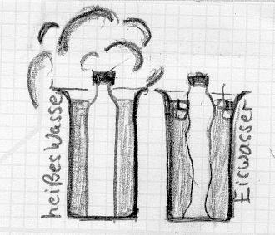
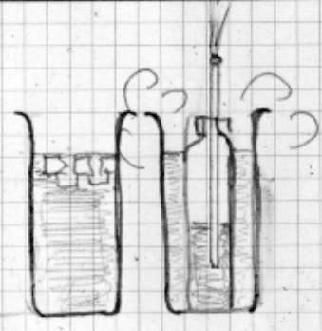
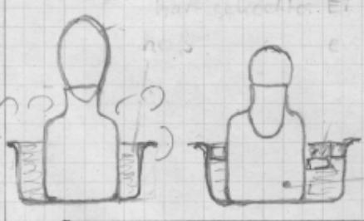
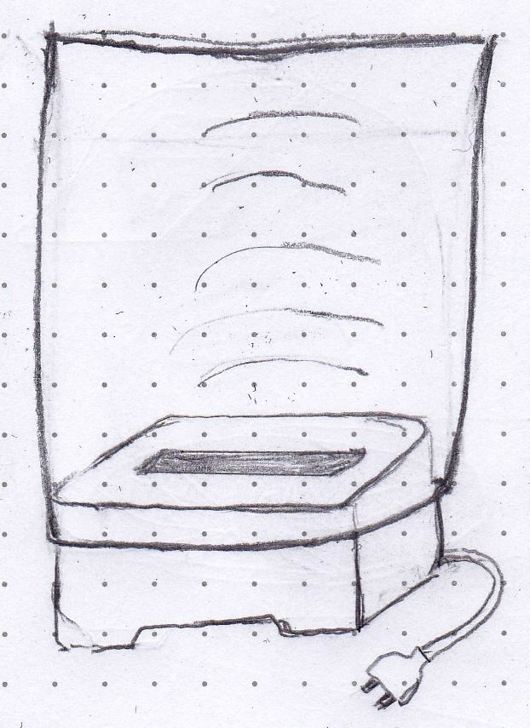
Hinweis: Für die Versuche 5, 6 und 7 braucht man Eiswürfel und kochendes Wasser
Knautschflasche L8a
Ihr braucht:
1 Behälter mit eiskaltem Wasser
1 Behälter mit heißem Wasser
1 Plastikflasche
Karte 5: Knautschflasche
Stellt die leere Plastikflasche in heißes Wasser und dreht sie zu.
Nehmt sie dann aus dem heißen Wasser heraus und stellt sie in das eiskalte Wasser. Was passiert?
Die Luftteilchen kühlen sich ab, es entsteht ein Unterdruck in der Plastikflasche und der zieht die Flaschenwände zusammen. Ihr könnt diesen Vorgang mehrmals wiederholen.
Kaltes
Wasser
Springbrunnen L8b
Ihr braucht:
1 Behälter mit eiskaltem Wasser
1 Behälter mit heißem Wasser
1 Glasflasche
1 Deckel mit eingeklebtem Röhrchen
Heißes
Wasser
Karte 6: Springbrunnen
Stellt die offene Glasflasche zuerst in das kalte Wasser.
Wartet etwas und schraubt dann den Deckel mit dem Röhrchen auf die Flasche.
Haltet das Röhrchen mit dem Finger zu und setzt die Glasflasche in das heiße Wasser.
Zählt bis 10 und nehmt dann euren Finger von der Öffnung. Was passiert? Eine Fontäne!!
Warum?
Die Luft in der Flasche hat sich in dem kalten Wasser abgekühlt. Dadurch waren mehr Luftteilchen in der Flasche als bei normaler Zimmertemperatur. Dann habt ihr den Deckel zugeschraubt, sodass die Luft eingeschlossen war und auch keine Luft von außen nachströmen konnte.
Im heißen Wasser hat sich die eingeschlossene Luft erwärmt. Dadurch entstand ein Überdruck und der hat die Fontäne entstehen lassen.
Glas mit 4 mm Durchmesser
und einem Hals
Eierfahrstuhl
Ihr braucht:
1 Plastikschale mit eiskaltem Wasser
1 Plastikschale mit heißem Wasser
1 Glas mit einer großen Öffnung
1 hart gekochtes Ei ohne Schale
Karte 7: Eierfahrstuhl
(1)
(2)
Stellt das Glas in das heiße Wasser (!) und wartet etwas (bis 10 zählen). Setzt nun das Ei auf die Öffnung des Glases.
Stellt danach das Glas mit dem Ei in eiskaltes Wasser (2). Was passiert? Das Ei wird ins Glas gezogen.
Warum? Die eingeschlossene Luft kühlt sich so sehr ab, dass ein Unterdruck entsteht, der das Ei ins Glas zoieht.
Passt auf, dass es nicht ganz ins Glas gezogen wird und setzt das Glas kurz vorher wieder in das heiße Wasser.
Toasterauftrieb
Ihr braucht:
1 Toaster
1 gelben Müllsack
Karte 8:Toasterauftrieb
Stülpt den Müllsack über den Toaster. Haltet ihn aber so, dass die Plastikhaut nicht das Toastergehäuse berührt.
Schaltet den Toaster ein. Wenn ihr merkt dass genügend warme Luft den Müllsack aufgebläht hat, lasst ihn los.
Was passiert?
Die warme Luft ist leichter als die Umgebungsluft und lässt den Müllsack nach oben schweben.

Slide 3
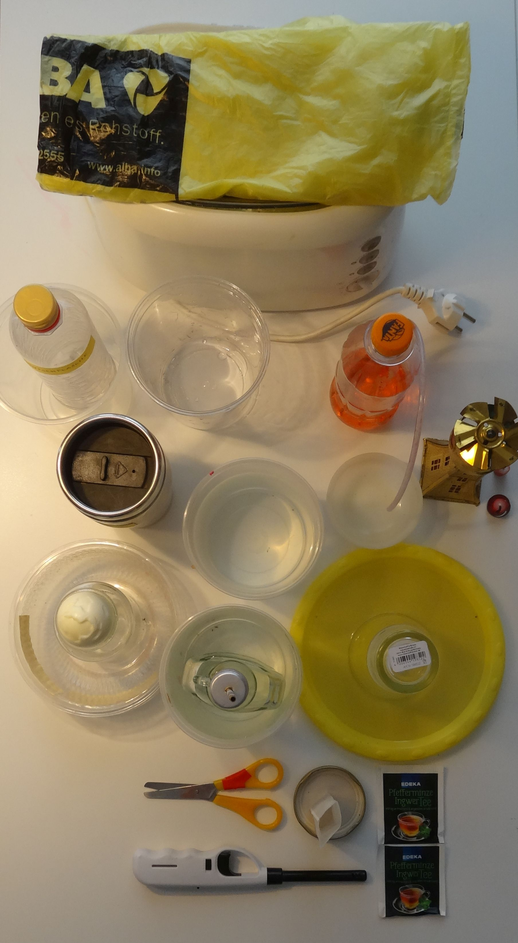
Materialien der Sachkiste „Warme Luft“ (Bild 1/2)
8-Toasterauftrieb
5-Knautschflasche
1-Handthermometer
4-Propeller
7-Eierfahrstuhl
6-Springbrunnen
3-Sterbende Kerze
2-Fliegender Teebeutel

Slide 4
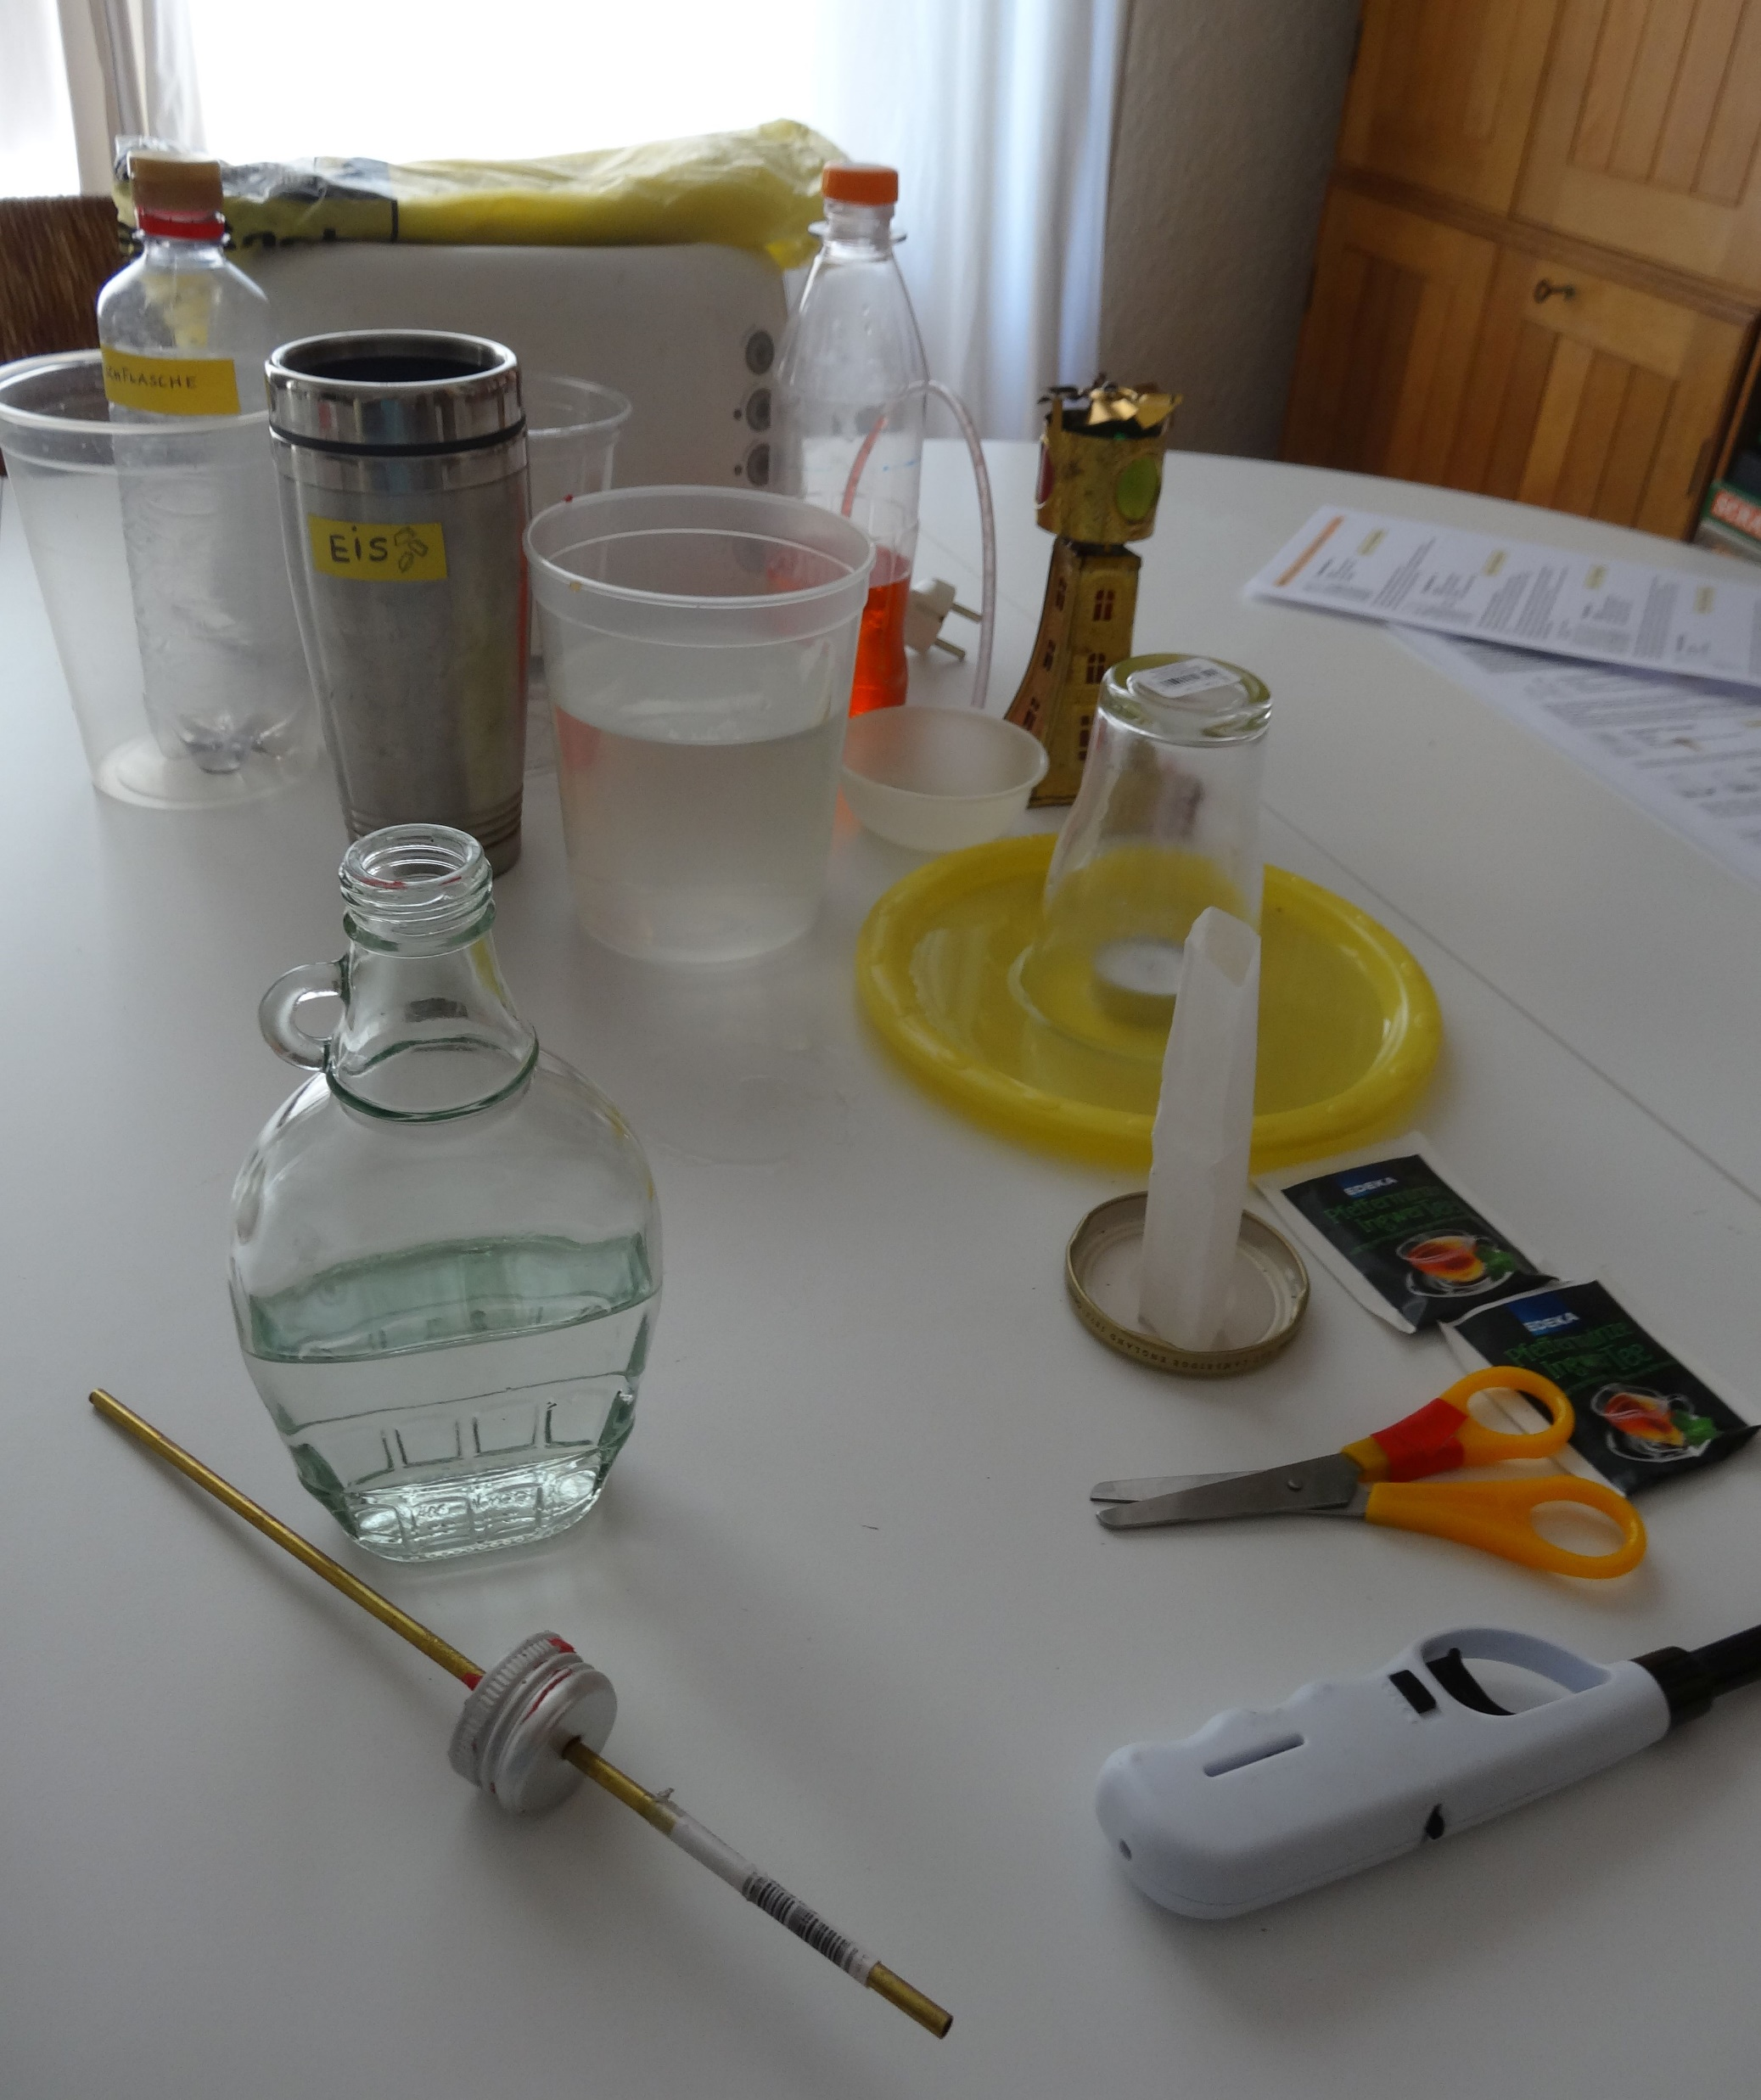
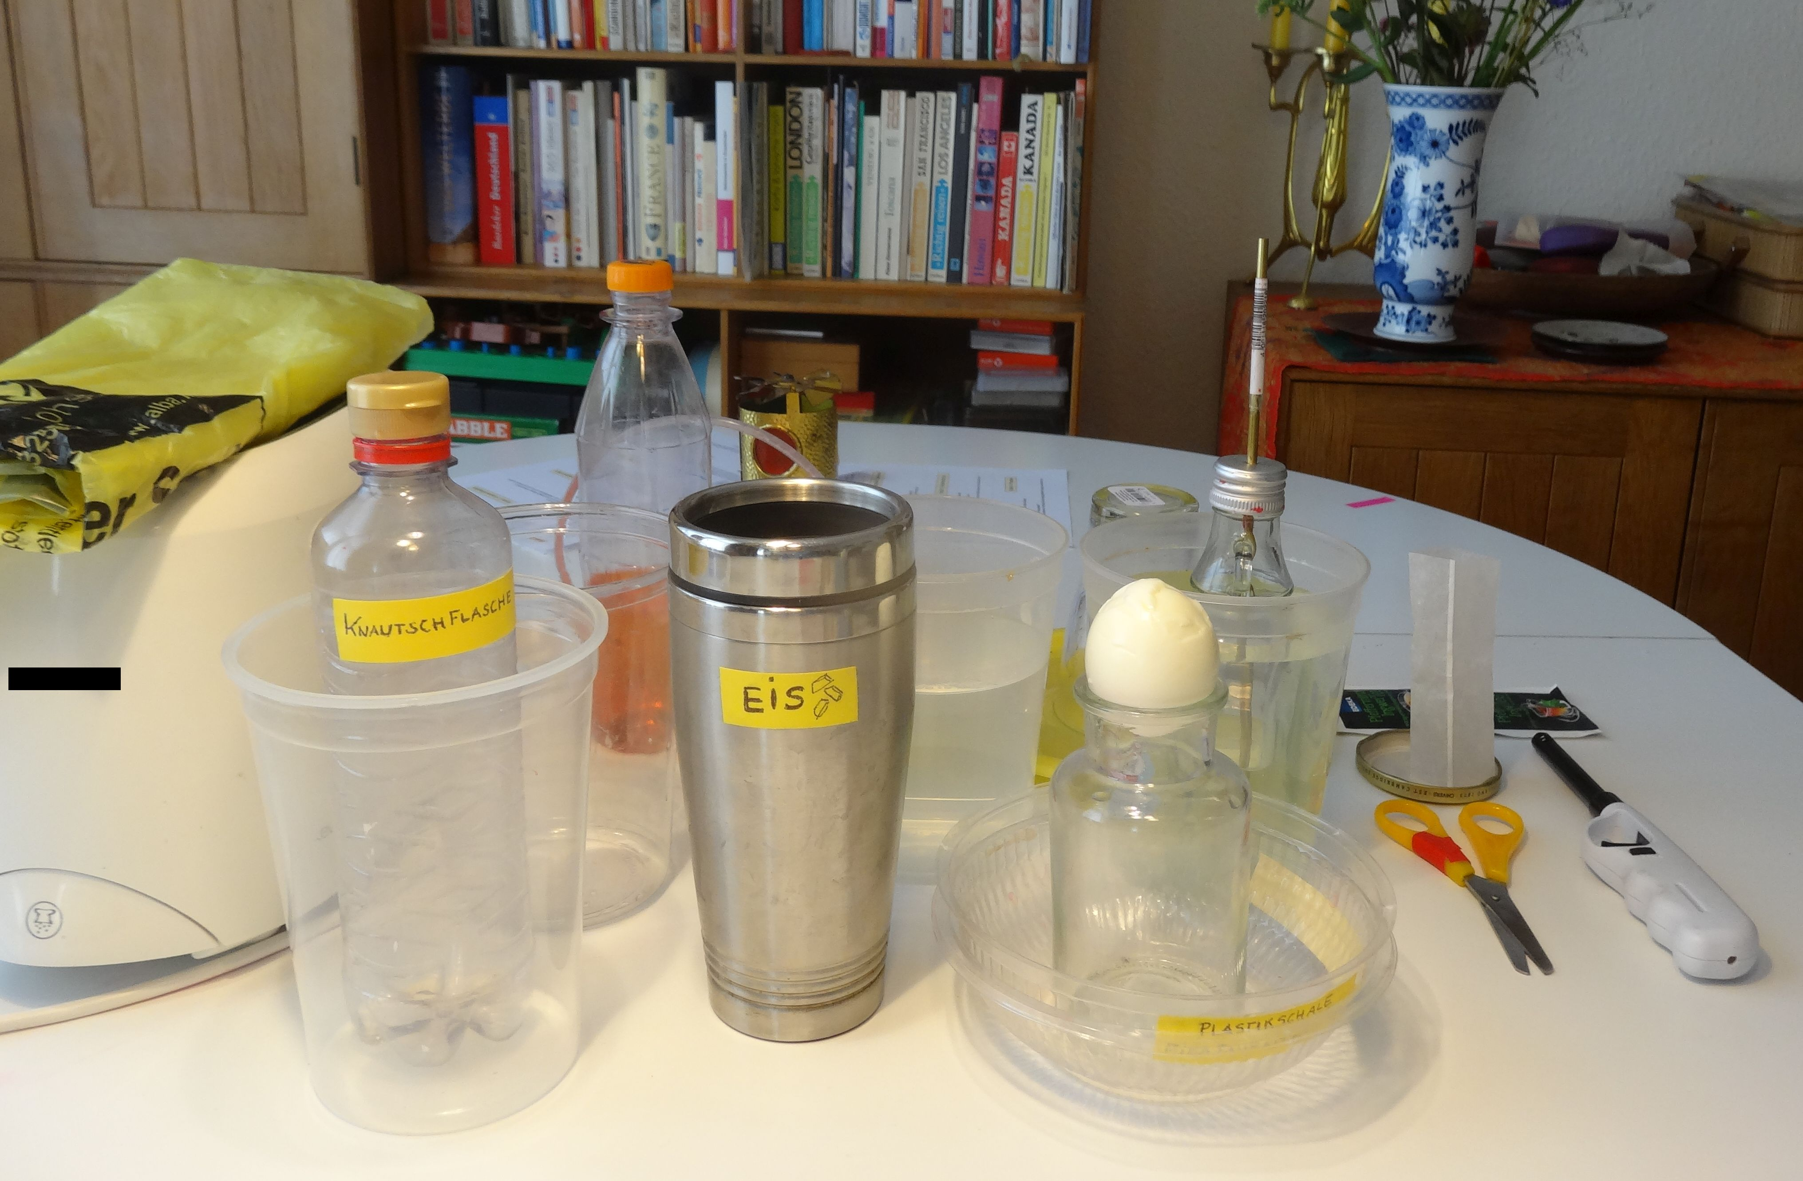
Materialien der Sachkiste „Warme Luft“ (Bild 2/2)
3-Sterbende Kerze
6-Springbrunnen
2-Fliegender Teebeutel
5-Knautschflasche
7-Eierfahrstuhl

